Slide 1
小波分析在金融时序序列中的应用
郭志颖

Slide 2
1
小波分析理论

Slide 3
小波分析理论
信号
图像
语音
PS
Notes:
生活中我们可以接触到很多信号，比如声音信号，这些信号通常不是单一的信号，是由多种频率不同的信号混合而成的。比如你站在汽车旁边，发动机发出低沉的声音，而此时有只蜜蜂在你耳边嗡嗡嗡发出高频率的声音。那你此时耳朵听到的不是两个，而是一个声音，即蜜蜂的高频跟发动机的低频混合在一起的一个声音。因此傅立叶就说，其实一个信号再怎么乱，也不过是由简单波形的组合而来的，比如正弦波。高频率，低频率的正弦波，按不同比例调配起来能得到你最终要的那个混乱不堪的声音信号（就是这么神奇）。也就是说，信号是可以分解的，分解成一组简单信号。那么对信号进行分解有什么用呢？
比如你在录音，麦克风质量不大好，始终有个固定的高频电流声（吱吱吱），于是最终的音频文件记录下来的信号就是你的声音跟电流声混在一起的那么一个信号。如果有一种方法能够对信号进行分解，得到频率不同的信号，那么就就可以将频率过高的不可能是人发出的信号过滤掉，然后提取出纯粹的人声。数字图片中，你拍了一张蓝天的照片，画面基本就是蓝的，但相机不大好，出现噪点，噪点是红色的。如果能用一种方法把这张照片的像素从左到右从上到下一个个，类似柱状图那样把颜色值表示出来，就变成了一个信号波形（Photoshop 有提供这功能），波形总体就是平缓的一个波形，因为都是差不多的颜色，颜色值差不远。但就是有一个尖峰，尖峰其实就是那个红色噪点。一个信号会出现尖峰，说明这个地方混入了高频率信号。这时傅立叶分离高低频率的能力就可以拿来图片降噪了。比如说美女自拍发现这个地方有一个痘痘要把它模糊掉，图像处理软件就会用滤波器减弱这个高频信号，就是不让图像有剧烈的变化，再通过傅立叶反变换，得到的结果就是这个位置的颜色没有明显的变化，痘痘看不太出来了.

Slide 4
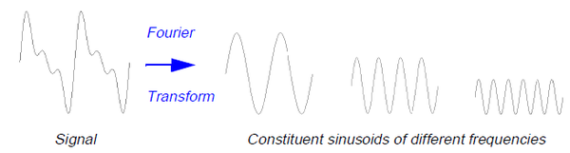
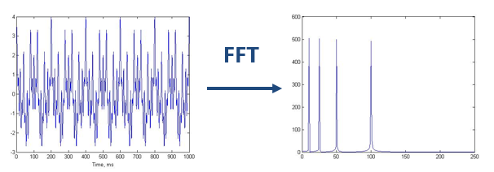

小波分析理论
小波分析理论发展历史
傅里叶变换
将一个时间域的信号分解为无数个不同频率的正弦信号的组合。
公式：
傅立叶变换的结果就是得到傅立叶系数，这是不同频率的正旋波在正交分解原始信号得到的对应分量。计算每个频率分量有多少，形成频谱。
缺陷：是一种全局的变换，描绘的是整个时间段内频率的特性。只能获取一段信号总体上包含哪些频率的成分，但是对各成分出现的时刻并无所知。无法对非平稳信号进行时频分析。
Notes:
傅里叶变换就是这样一种对信号进行分解的方法。通过傅里叶变换，可以将一个时间域的信号分解为无数个不同频率的正弦信号的组合。傅立叶变换的结果就是得到傅立叶系数，这是不同频率的正旋波在正交分解原始信号得到的对应分量。计算每个频率分量有多少，形成频谱。知道了信号的高频、低频成分，就可以对信号进行处理了。但是傅里叶变换存在很大的缺陷，在由时域向频域变换的过程中丢失了时间信息。傅里叶变换的结果得到的是整个时间段内包含的不同的频率成分，无法分析某一具体时刻对应的频率成分。对于一些随时间变化的非平稳信号而言，只知道包含哪些频率成分是不够的，还要知道各个成分出现的时间。知道信号频率随时间变化的情况，各个时刻的瞬时频率及其幅值——也就是时频分析。

Slide 5
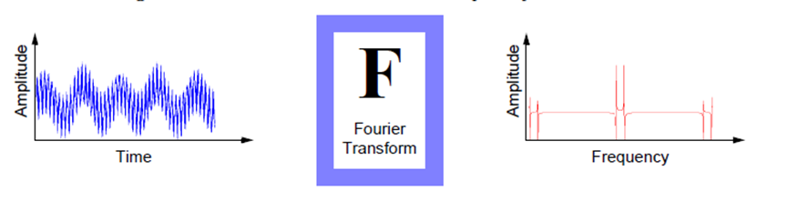
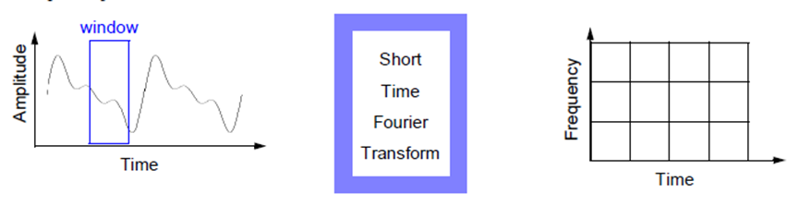
小波分析理论
小波分析理论发展历史
短时傅里叶变换（STFT）
加窗，把整个时域过程分解成无数个等长的小过程，每个小过程近似平稳，再进行傅里叶变换，即可得知不同时间点上的频率。
缺陷：如何确定窗函数，窗太窄，窗内信号太短，导致频率分析不够精准，频率分辨率差；窗太宽，时域分辨率低。窄窗口时间分辨率高、频率分辨率低，宽窗口时间分辨率低、频率分辨率高。对于时变的非稳态信号，高频适合小窗口，低频适合大窗口。然而STFT的窗口是固定的，在一次STFT中宽度不会变化，所以STFT还是无法满足非稳态信号变化的频率的需求。
Notes:
因为要对肥胖纹信号进行时频分析，描绘其频域特性会随时间而相应变化，这时有人在傅里叶变换的基础上提出了一个简单可行的方法——加窗，就是把整个时域过程分解成无数个等长的小过程，每个小过程近似平稳，再进行傅里叶变换，即可得知不同时间点上的频率。但这种方法的难点是如何确定窗的宽窄，窗太窄，窗内信号太短，导致频率分析不够精准，频率分辨率差；窗太宽，时域分辨率低。在分析一个随时间变化的非稳态信号时，我们期望在高频时适合小窗口，低频时适合大窗口。然而STFT的窗口是固定的，在一次STFT中宽度不会变化，所以STFT还是无法满足非稳态信号变化的频率的需求。

Slide 6
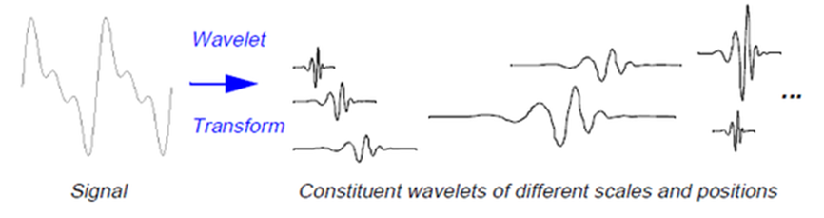

小波分析理论
小波分析理论发展历史
小波变换
将一个原始时间域上的信号通过正交分解为移位过和压缩过的母小波的组合
公式：
小波变换有两个变量：尺度a（scale）和平移量 τ（translation）。尺度a控制小波函数的伸缩，平移量 τ控制小波函数的平移。尺度就对应于频率（反比），平移量 τ就对应于时间。这个变换的结果就是得到许多小波系数，是这些小波关于范围和位置的函数。
Notes:
因为短时傅里叶变换在时频分析上还是存在缺陷，因而有人提出了小波变换方法。小波变换将一个原始时间域上的信号通过正交分解为移位过和压缩过的母小波的组合。可以看到小波变换与傅里叶变换的区别，

Slide 7
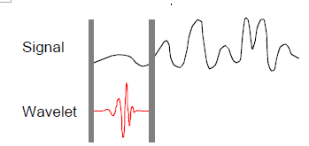
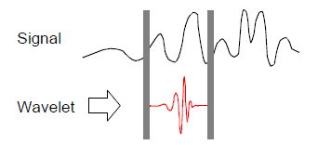
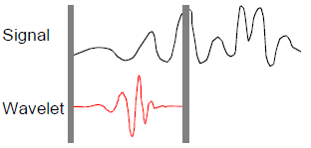
小波分析理论
连续小波变换
选取一个小波基函数，固定一个尺度因子，把它和信号的初始段做比较。
计算小波和这个区域内信号的相似度，即小波系数。
改变平移因子，是小波延时间轴位移，重复1，2，计算整个信号与小波的相似度。
改变平移因子，缩小或伸展整个小波，重复1，2，3.
重复整个操作直到1，2，3，4全部做完
通过平移使得小波能够延信号的时间轴实现遍历分析，通过收缩和伸展小波，使得每次遍历分析实现对不同频率信号的逼近。

Slide 8
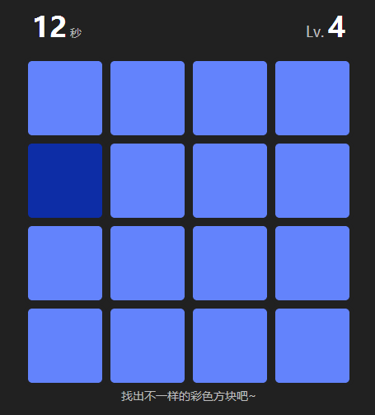
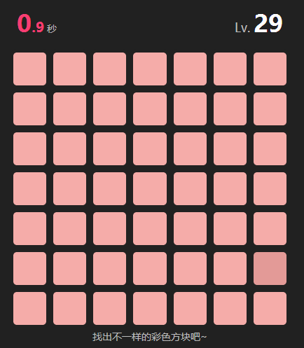
小波分析理论
多分辨分析
如果物体尺寸有大有小，或者对比度有强有弱的情况同时发生，那么以若干个分辨率对它们进行研究将具有优势。某种分辨率下无法发现的特性在另一个分辨率下将很容易被发现。
Notes:
大家在朋友圈或者非常大脑里都看过或玩过这个游戏，找出不一样的彩色方块，在玩游戏的过程中发现，在玩前几集的时候，方块尺寸很大而且颜色对比度很强，只需要较低的分辨率。但随着级数越来越高，方块变得越来越多，尺寸也越来越小，颜色对比度不高，通常采用较高的分辨率来观察。因此，当物体尺寸有大有小，或者对比度有强有弱的情况发生时，以若干个分辨率对它们进行研究将具有优势。某种分辨率下无法发现的特性在另一个分辨率下将很容易被发现。

Slide 9
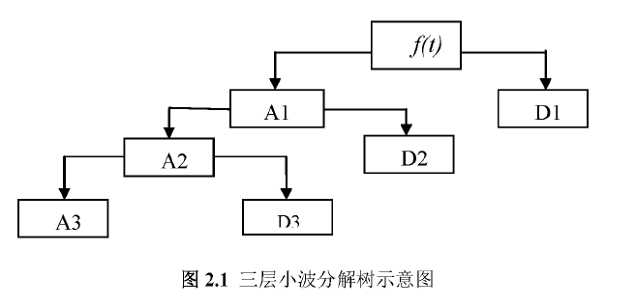
小波分析理论
多分辨分析
多分辨分析将信号分解为低频和高频部分，对低频部分进行进一步分解，而高频部分则不予考虑。随着多分辨分析对低频空间的进一步分解，频率的分辨率变得越来越高。
Notes:
这样就引出了多分辨分析的思想，对信号进行多尺度分解，随着尺度有大到小的变化，可在各尺度上由粗及精的观察目标。对于多分辨分析的理解，可以以一个三层的小波分结数进行说明。

Slide 10
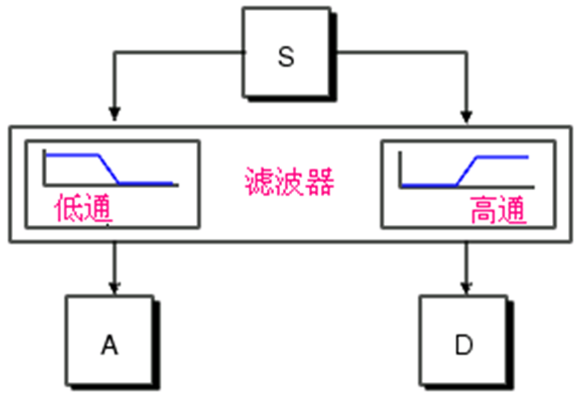
小波分析理论
Mallat算法——小波分解与重构
小波分解
在多分辨分析的讨论中，可以看到正交小波变换可以等效为一组镜像滤波的过程，即信号通过一个分解高通滤波器和分解低通滤波器，自然的高通滤波器输出对应的信号的高频分量部分，称为细节分量，低通滤波器输出对应了信号的相对较低的频率分量部分，称为近似分量。对应的快速算法称为Mallat算法。
降采样
滤波分解算法带来一个新的问题，就是针对离散的数据序列，经过滤波分解会得到多于原数据点数的数据序列。在小波变换的Mallat算法实现中，可以利用降采样的方法即在输出的两点中只取一个数据点，这样产生两个为原信号数据长度一半的序列，称为简单记为cA和cD，虽然近似分量和细节分量的数据长度仅为原信号序列的一半，但是却完整的包含的原信号的信息内容。
Notes:
多分辨分析只是提出了这样一个概念，如何对信号进行分解采用Mallat算法。Mallat算法包含两个部分，分解和重构，分解非平稳信号的频率是随时间的变化而变化的,慢变部分对应信号的低频部分,反应了信号的近似主体;快变部分对应信号的高频部分,表征的是信号的细节分量

Slide 11
小波分析理论
Mallat算法——小波分解与重构
小波重构
将这些分解得到分量能够整合到一起恢复原信号并且没有任何的信息损失，这一过程就称为小波重构。在小波分解的过程中包含了滤波和降采样，那么在小波重构过程中需要进行过采样和滤波。过采样是通过在相邻采样点之间插入零值的来实现的，利用过采样可以使得信号分量的长度增加为原来的两倍，以达到和需要重构信号一致的采样数据长度。
Notes:
多分辨分析只是提出了这样一个概念，如何对信号进行分解采用Mallat算法。Mallat算法包含两个部分，分解和重构，分解非平稳信号的频率是随时间的变化而变化的,慢变部分对应信号的低频部分,反应了信号的近似主体;快变部分对应信号的高频部分,表征的是信号的细节分量

Slide 12
小波分析理论
Mallat算法——小波分解与重构
局部分量的重构
在一些工程应用中，只需要关心信号中的某个分量，此时对细节分量和近似分量的单独重构成为必要，通过将其他分量系数置零的方式，利用Mallat算法是非常容易的。
Notes:
多分辨分析只是提出了这样一个概念，如何对信号进行分解采用Mallat算法。Mallat算法包含两个部分，分解和重构，分解非平稳信号的频率是随时间的变化而变化的,慢变部分对应信号的低频部分,反应了信号的近似主体;快变部分对应信号的高频部分,表征的是信号的细节分量

Slide 13
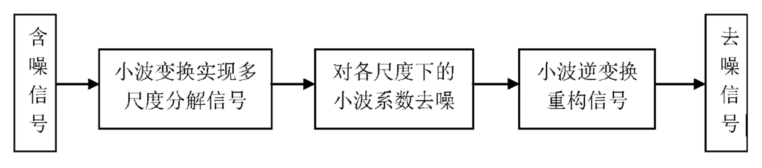
小波分析理论
小波去噪
在实际工程中，有用信号通常表现为低频部分或是一些比较平稳的信号，而噪声信号通常表现为高频信号。因此利用小波多分辨分析的功能，在不同的分解层上有效地区分信号的突变部分和噪声，并应用强制置零、门限阈值等方式对各小波系数进行处理，进而对信号进行重构从而得到去噪以后的信号。

Slide 14
小波分析理论
小波去噪
问题：
（1）分解层数的确定？？
分解层数越多,丢失的有用信息就越多,计算量也就越大,误差也会相应增加。但与此同时,层数的增加有利于从更深层次对信号进行分析。在实际处理过程中,分解层数一般不超过3层。
（2）小波基函数的选取？？
Haar、Daubechies(dbN)、Biorthogonal(biorNr.Nd)、Coiflet(coifN)、Symlets(symN)、Morlet(morl)等 。
（3）去噪方法的选择，阈值的选取及量化？？
小波模极大值降噪、基于小波系数尺度间相关性的去噪法、小波阈值去噪法。

Slide 15
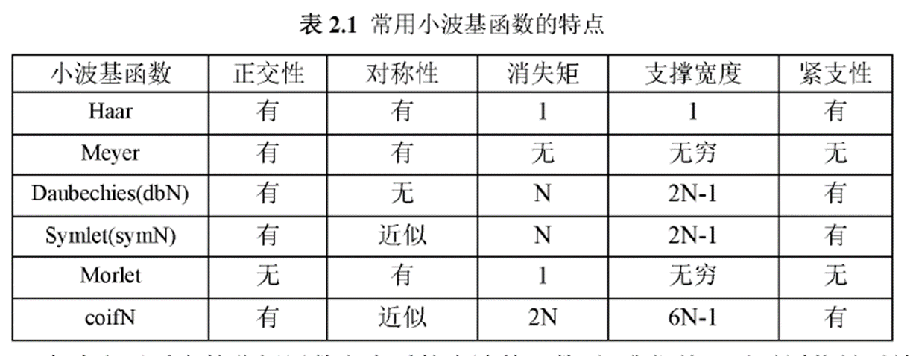
小波分析理论
小波基函数选取
不同的小波基函数有不同的对称性、正则性、消失矩等特点,波形上也有较大的不同。因此我们需要针对待分析信号的特点来选取合适的小波基函数。

Slide 16
小波分析理论
小波去噪方法选取
强制去噪处理方法——把小波分解过程中产生的各层高频系数全部置零,也就相当于将各个尺度的高频部分滤掉,再对信号进行重构。这种方法是最简单的小波去噪方法,得到的去噪信号也较为平滑,但很容易丢失原信号中高频分量所含带的有用信息。
阈值去噪法——根据经验或某种估计算法确定阈值,然后对小波分解的最高频系数进行阈值处理,高于阈值的部分予以保留,低于阈值的部分则予以滤去。于此同时,对于其他分阶层的高频系数,其阈值会随着分解层数的增加而做出相应调整。这种处理方法考虑到了噪声在高频部分均匀密集的特点,不仅有效地去除了噪声,也很大程度得让高频信号中的有用信息得以保留,因而在信号去噪领域中得到了广泛的应用。

Slide 17
小波分析理论
小波去噪阈值选取规则
（1）rigrsure,它是根据Stein的无偏似然估计理论的自适应阈值选择方案。对于给定的一个阈值,对其进行似然估计,再将非似然阈值最小二乘化,就得到了所需的阈值,这是一种软阈值估计方法。
（2）sqtwolog,它采用的是固定的阈值形式,产生的阈值大小为sqrt(2*log(length(X)))。
（3）heursure,它是前两种阈值的综合,是最优预测变量阈值选择。若待处理信号的信噪比很小,方案rigrsure就会产生较大的误差,这时候就会选用heursure 。
（4）minimaxi, 也属于一种固定的阈值,但它产生的是一个最小均方误差的极值,而不是无误差。

Slide 18
2
小波分析在金融时序序列中的应用

Slide 19
小波分析在金融时序序列中的应用
金融时序序列特点
非平稳性
噪声
小波分析在金融时序序列中的应用
将金融时间序列看做含噪信号，利用小波分析的多分辨分析能力识别并去除其中的噪声，以得到更能反映正式市场情况的金融时间序列。
利用小波变换对非平稳时间序列进行分析与拟合。
利用小波分析对信号突变点的灵敏性来检测时间序列中的奇异点，并对其进行定位。
利用小波分析对金融时间序列高频数据进行探测与分析。

Slide 20
小波分析在金融时序序列中的应用
金融时序序列预测
取上证指数2009年01月05日到2009年12月21日的每交易日的股票开盘价格作为已知时刻的值，运用小波变换及ARIMA模型预测2009年9月22-25日的4个交易日的股票开盘价的值。
步骤：
利用db小波对金融时间序列进行不同尺度分解与重构，比较原始序列与重构序列最大绝对误差大小，获得最有分解层次。
根据得到的最优分解层次对原始序列进行分解，得到低频、高频分量。
运用两种小波去噪方法对高频分量去噪，重构序列后比较两种去噪方法优劣。
采用ARIMA模型对重构的金融时序序列进行预测。

Slide 21
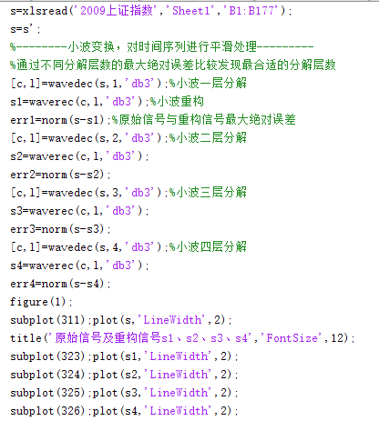
小波分析在金融时序序列中的应用
金融时序序列预测
通过比较不同分解层次的小波变换确定小波分解层数

Slide 22
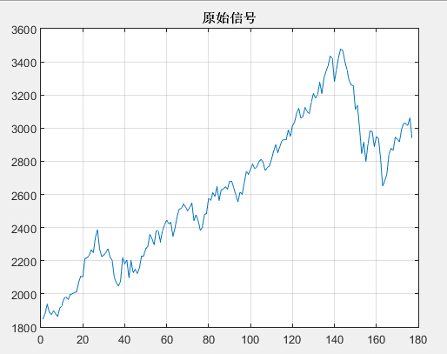
小波分析在金融时序序列中的应用
金融时序序列预测
原始信号图

Slide 23
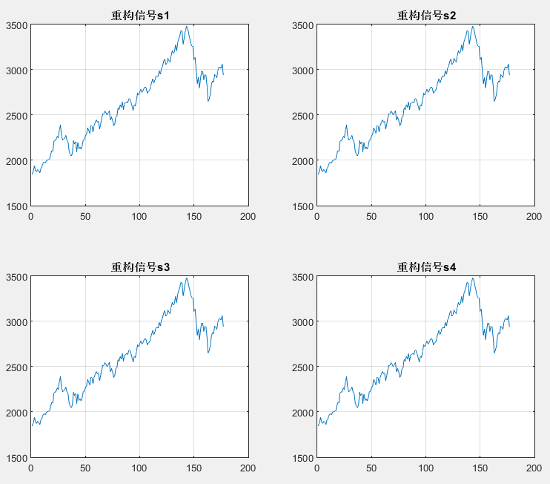
小波分析在金融时序序列中的应用
金融时序序列预测
不同分解层次下的重构信号图

Slide 24
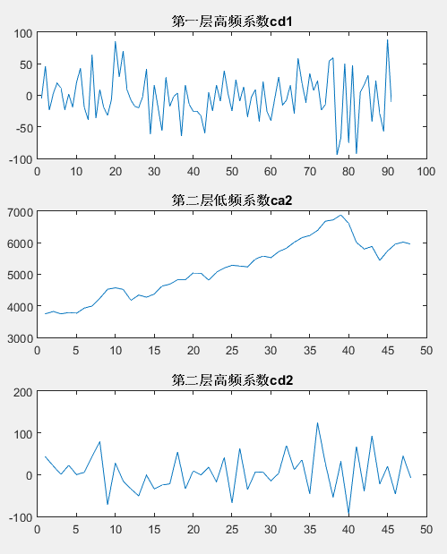
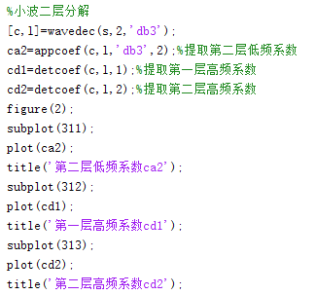
小波分析在金融时序序列中的应用
金融时序序列预测
提取小波二层分解后的低频、高频
系数

Slide 25
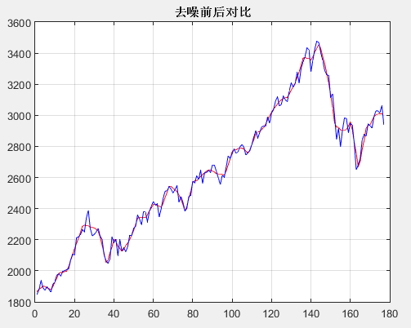
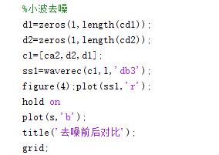
小波分析在金融时序序列中的应用
金融时序序列预测
小波去噪

Slide 26
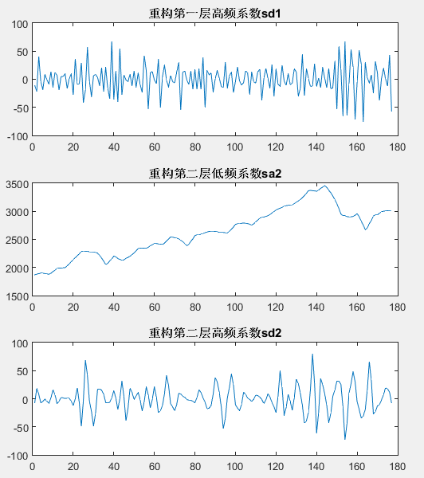
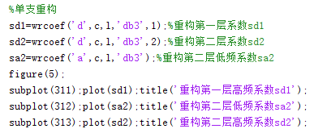
小波分析在金融时序序列中的应用
金融时序序列预测
单支重构

Slide 27
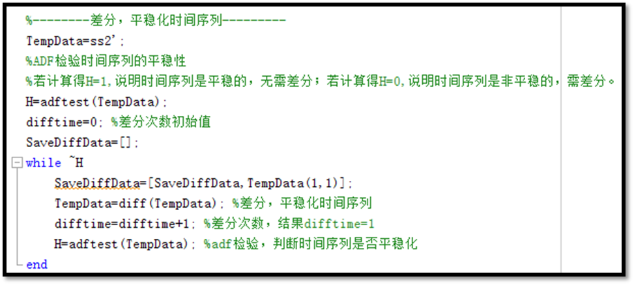
小波分析在金融时序序列中的应用
金融时序序列预测
对去噪处理后的金融时间序列进行ADF检验，判断其是否平稳，若非平稳，则进行差分处理，转化为平稳序列。

Slide 28
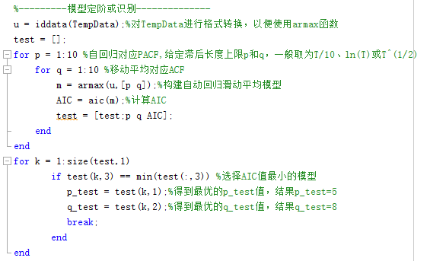
小波分析在金融时序序列中的应用
金融时序序列预测
采用AIC准则进行模型定阶，确定ARMA(p,q)模型参数p，q的值。

Slide 29
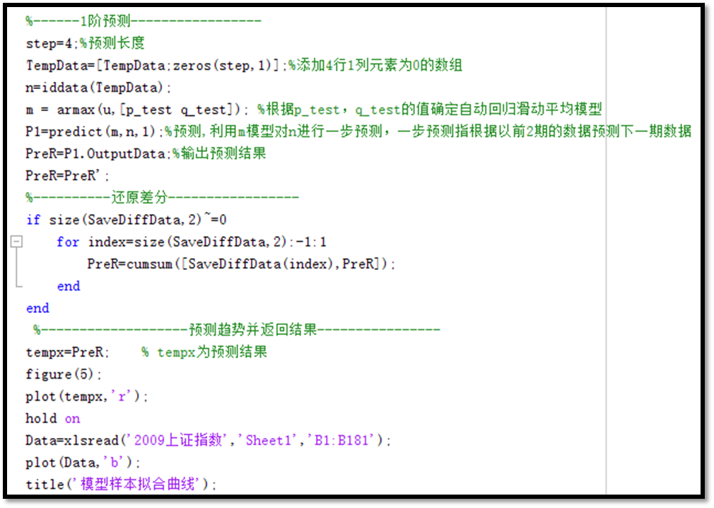
小波分析在金融时序序列中的应用
金融时序序列预测
ARMA模型预测，预测出未来4天的上证指数价格。

Slide 30
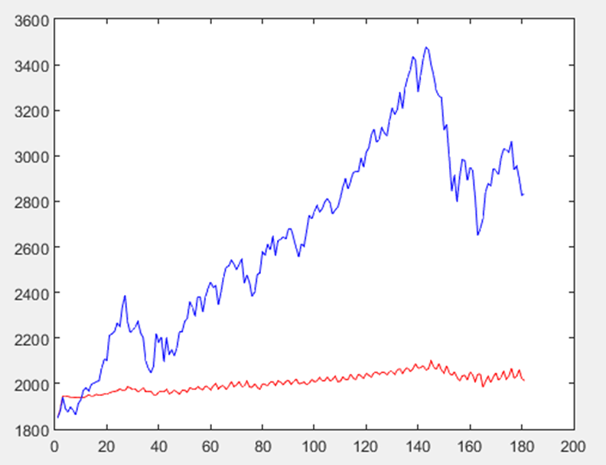
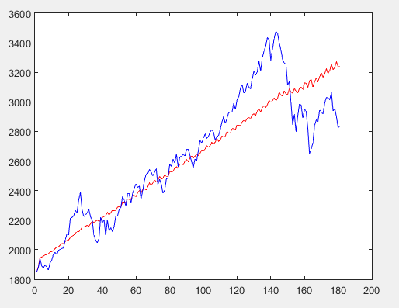
小波分析在金融时序序列中的应用
金融时序序列预测
预测结果比较。
直接采用ARIMA模型预测的结果
改进ARIMA模型预测的结果

Slide 31
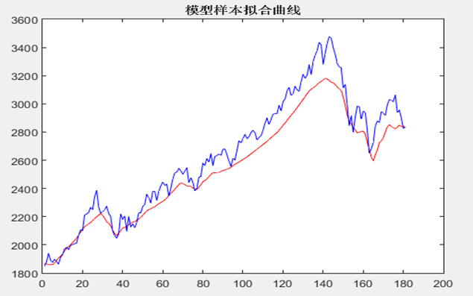
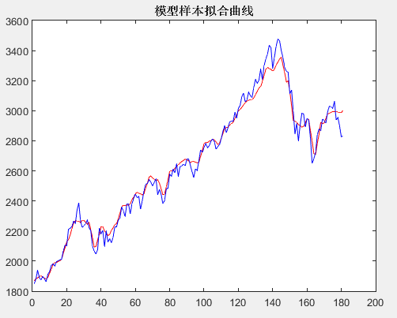
小波分析在金融时序序列中的应用
金融时序序列预测
预测结果比较。
小波四层分解变换后预测的结果
本实验预测结果

Slide 32
小波分析在金融时序序列中的应用
金融时序序列预测
不同预测方法具体结果比较。
日期 | 9.22 | 9.23 | 9.24 | 9.25
实际值 | 2956.13 | 2897.81 | 2824.58 | 2836.7
拟合值1 | 2850.26 | 2838.45 | 2841.93 | 2833
拟合值2 | 2990.76 | 2988.5 | 2986.08 | 3004.8

Slide 33
小波分析在金融时序序列中的应用
思考
小波分析方法与其他金融时间序列预测方法结合，如结合CARCH模型观测股票收益率的波动性、结合SVM、BP神经网络等进行预测。
小波分析在其他非平稳时间序列中的应用，如预测产品销量、天气状况、价格变动等。
结合传统时间序列预测模型对小波分解后的各层系数进行建模与预测。

Slide 34
小波变换在微博话题热度预测中的应用
思考
微博话题热度预测理解？？
结合过去及当前时间段内的微博话题热度预测未来一段时间内的微博话题热度
微博话题热度量化？？
计算不同时间段内的微博话题热度
小波变换作用？？
小波分解与重构、对各层分量进行分析与拟合、序列奇异点检测
如何进行预测？？选用何种模型？？
ARIMA、ARMA、SVM、BP

Slide 35
小波变换在微博话题热度预测中的应用
微博话题热度量化
微博热门话题的特点
与话题相关的微博数量多
该话题名人关注度高（话题影响力大）
微博话题热度量化考虑的因素
当前时间段内发布的与话题相关的微博数量
话题影响力（话题传播速度/用户基于该话题的影响力）
过去时间段内话题热度对当前时间段话题热度的影响

Slide 36
小波变换在微博话题热度预测中的应用
微博话题热度量化
话题营养值
在第t个时间片，话题tp的影响力取决于当前时间片与该话题相关的微博数及话题的影响力。
话题影响力
在第t个时间片，话题tp的影响力为当前时间片内发布与该话题相关微博的用户对该话题的影响力的总和。
用户影响力
用户对话题的影响力表现在话题的传播能力（ 粉丝对话题的兴趣）。
话题累计支持度
话题tp在第t个时间片内的累计支持度取决于前一时间片内的话题累计支持度及当前时间片内的话题营养值。

Slide 37
小波变换在微博话题热度预测中的应用
小波变换
话题能量值
一段随时间变化的非平稳序列
小波变换的结果
对能量序列进行J尺度小波分解后得到一个小波逼近信号A_{J}及各层的细节信号 D_{j}
小波逼近信号表现原始信号的整体趋势；细节信号 刻画局部区域的波动情况。
对小波分解后的各个分量分别进行ARIMA预测，得到第t+1时刻的能量预测值。
话题波动能量
在第t个时间片，话题tp的影响力为当前时间片内发布与该话题相关微博的用户对该话题的影响力的总和。

Slide 38
谢谢观赏
Notes:
模板来自于 http://docer.wps.cn

